Slide 1
DOCUMENTACION DEL PROYECTO

Slide 2
Requisitos Funcionales
El sistema debe recuperar la información de todos los personajes de StarWars que proporciona la Swapi.
La información proporcionada debe incluir detalles como name, height, mass, hair_color,skin_color, eye_color, birth_year, gender
El sistema debe convertir la información de los personajes de formato JSON a CSV.
El sistema debe permitir la filtración de personajes por géneros utilizando un parámetro de consulta gender
El sistema debe proporcionar los datos en formato CSV como respuesta a una solicitud HHTP GET

Slide 3
Requisitos No Funcionales
El tiempo de respuesta de la conversión de datos debe ser aceptable
El código debe ser claro y bien documentado para facilitar el entendimiento y futuras mejoras
La especificación de la API debe estar bien documentada

Slide 4
#%RAML 1.0
title: StarWars Character API
version: v1
baseUri: http://api.example.com/starwars
/characters:
get:
description: Retrieve all Star Wars characters and export as CSV.
queryParameters:
gender:
description: Filter characters by gender.
type: string
required: false
example: female
responses:
200:
description: Successful response with a CSV file containing character information.
body:
text/csv:
example: |
Name,Gender,Height,Mass
Luke Skywalker,male,172,77
Leia Organa,female,150,49
400:
description: Bad request due to invalid query parameter.
body:
application/json:
example: |
{
"error": "Invalid gender parameter"
}
500:
description: Internal server error.
body:
application/json:
example: |
{
"error": "Internal server error. Please try again later."
}
Definición del raml
Se desarrolla una primer versión del raml buscando el producto mínimo viable

Slide 5
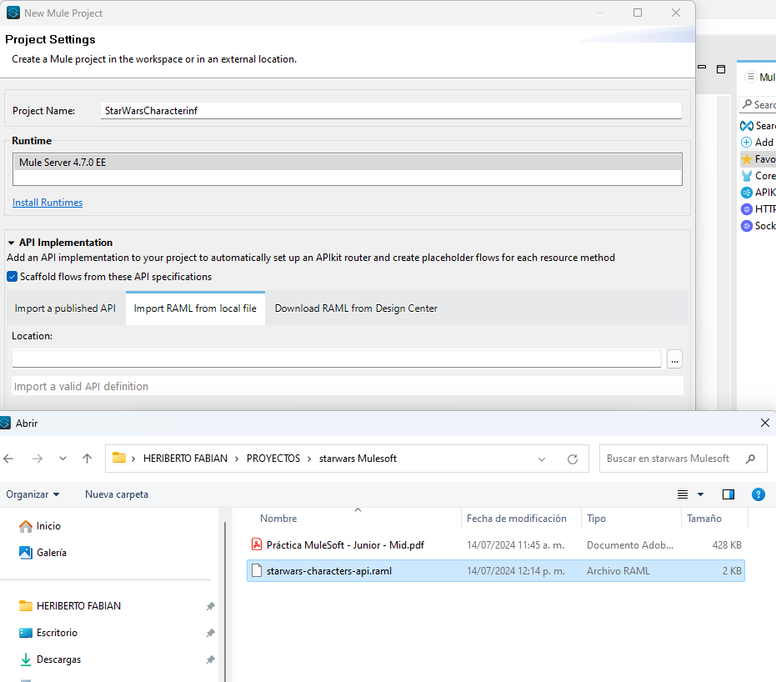
Creación del proyecto en base al archivo raml

Slide 6
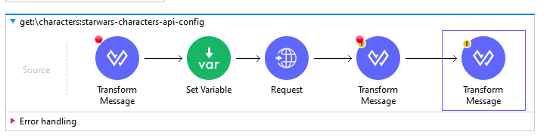
Se recibe el flujo y se transforma en un objeto json
Se realiza la petición a la swapi
Se transforma la salida en formato CSV con los parámetros de salida indicados
Se recupera la variable gender si no existe su valor será null
Si la variable gender es diferente de null se filtra la respuesta

Slide 7
Mejoras finales
Se crea el archivo console-flow.xml separando el flujo de la consola
Se actualiza el archivo readme.md proporcionando información del proyecto
Se separa el manejo de errores a error-handler.xml
Se crean los ejemplos de respuesta en la carpeta samples/
Se actualiza el archivo starwars-characters-api.raml con los simples y se agrega un enum con los parámetros permitidos por la swapi en el apartado gender

